Slide 1
La compensazione in derivazione
PADOVA, 12 MAGGIO 2014
La necessità di compensazione in derivazione
La necessità di compensazione reattiva sono incrementate per via della deregolamentazione del settore elettrico.
Infatti, la presenza dei generatori sincroni necessari ad assorbire / erogare la potenza reattiva necessaria, non è più sotto il diretto controllo del gestore della rete di trasmissione.
A grandi linee la compensazione della potenza reattiva sulla rete di trasmissione è in gran parte necessaria a bilanciare l’assorbimento od il surplus reattivo della rete stessa, essendo il carico a fattore di potenza praticamente unitario sul lato AT.
(*) al 31 dicembre 2012

Slide 2
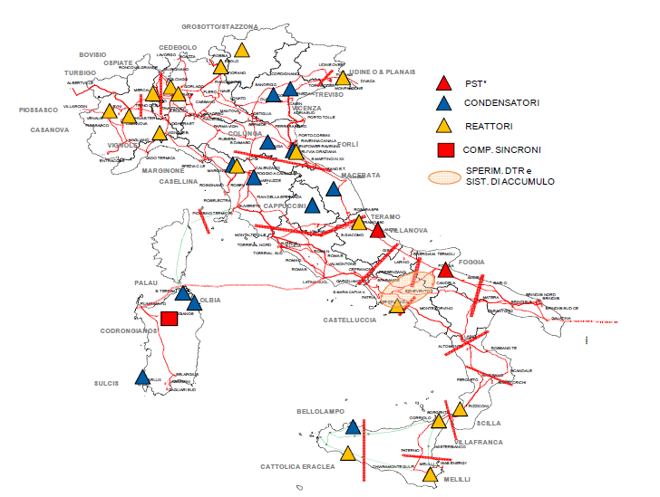
La compensazione in derivazione
PADOVA, 12 MAGGIO 2014
Dispositivi di compensazione reattiva del PdS 2013
Nuovi reattori da PdS orizzonte 2015
400 kV | 3 100 Mvar
230 kV | 540 Mvar
TOTALE | 3 640 Mvar

Slide 3
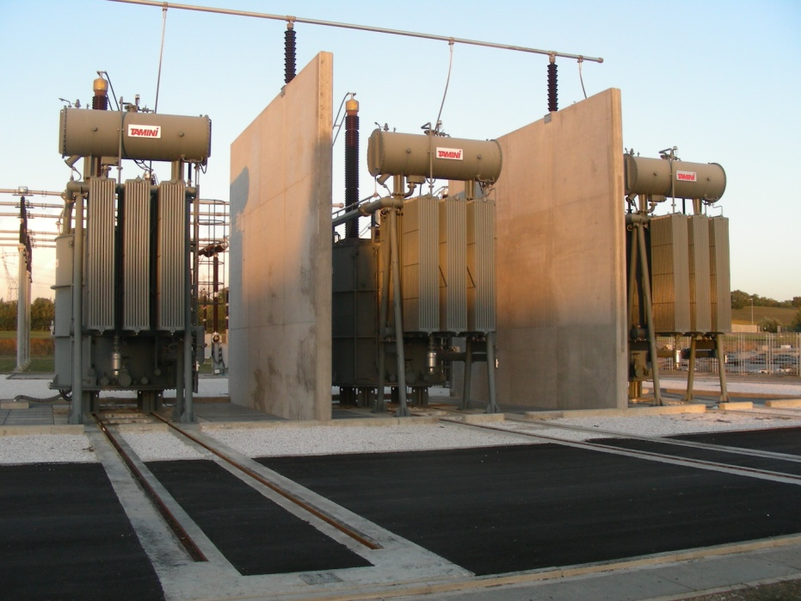
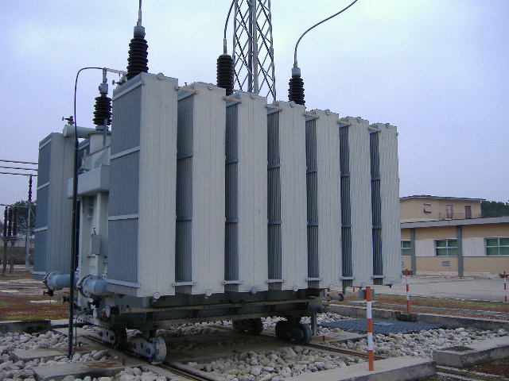
La compensazione in derivazione
PADOVA, 12 MAGGIO 2014
I reattori in derivazione sono utilizzati inoltre per la compensazione di linee in cavo infatti l’apertura di correnti capacitive è un compito impegnativo per gli interruttori di alta tensione, per via delle tensioni di ritorno e della possibilità di riadescamento.
I valori della corrente d’interruzione nominale di cavi a vuoto sono contenuti nella norma CEI EN 62271-100.
Per il ridurre la corrente capacitiva di apertura sull’interruttore di linea è necessario installare la compensazione lato linea e non lato sbarra.
Lacchiarella: tre unità monofasi
200 MVA 400 kV
Villanova: unità trifase
75 MVA 132 kV

